Slide 1
Modulo Mercancías

Slide 2
Modulo de Mercancías
Consulta de Mercancías
Visualización de Mercancías

Slide 3
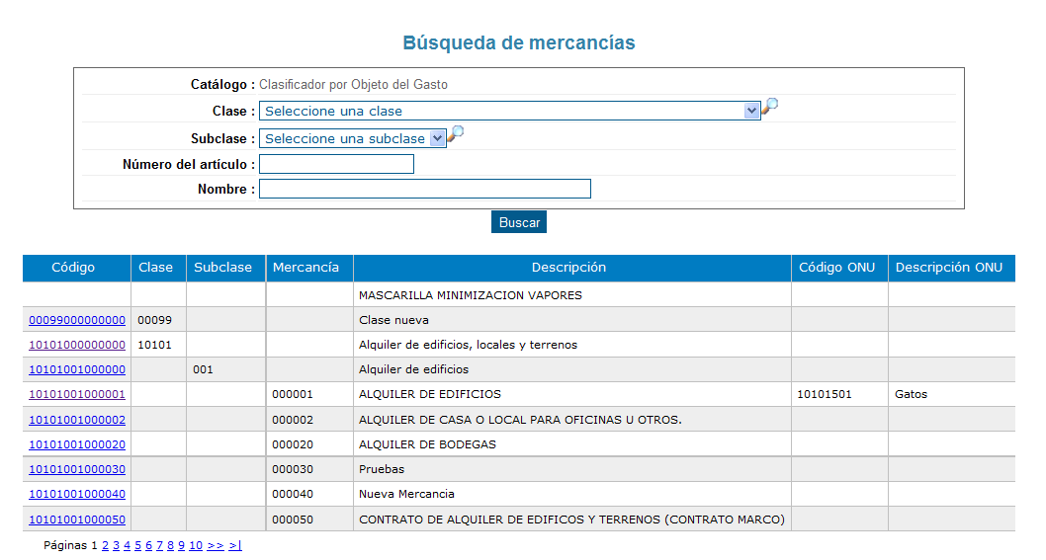
Consulta de Mercancías

Slide 4
Consulta de Mercancías

Slide 5
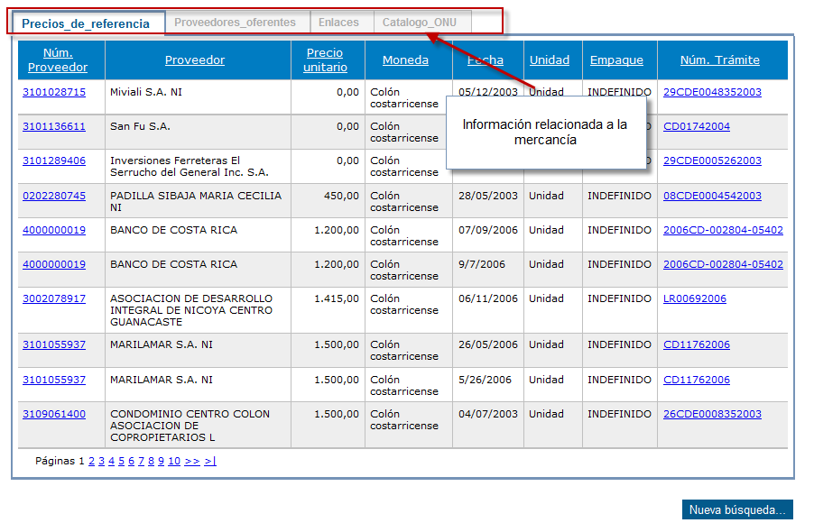
Información de la Mercancía

Slide 6
Información de la Mercancía (Tabs Información relacionada)
Tab de Información del Proveedor

Slide 7
Información de la Mercancía (Tabs Información relacionada)

Slide 8
Información de la Mercancía (Tabs Información relacionada)

Slide 9
Información de la Mercancía (Tabs Información relacionada)

